Slide 1
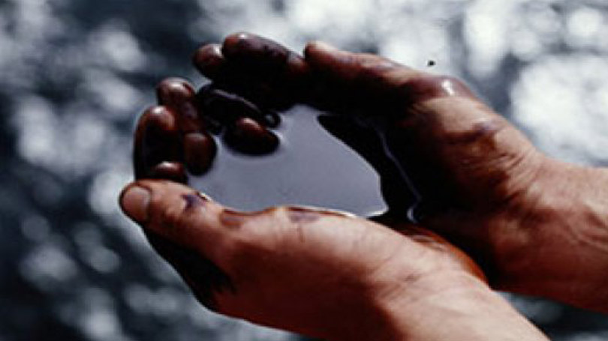
Природні джерела вуглеводнів. Нафта
Підготувала
Учениця 11-Б класу
Халімон Заріна

Slide 2
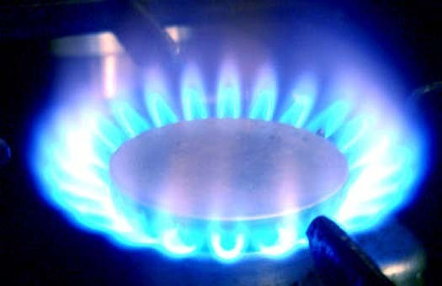
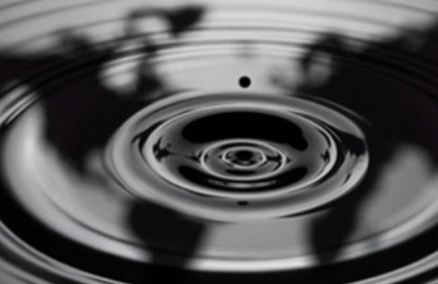
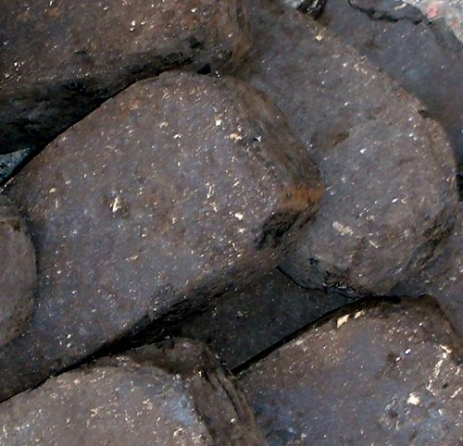
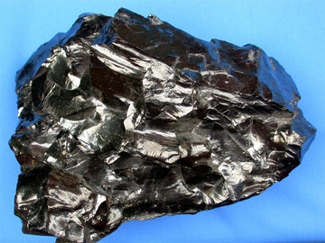
Природний газ
Нафта
Супутний нафтовий газ
Природні джерела вуглеводнів
Кам’яне вугілля
торф

Slide 3
Є 2 способи використання цих горючих копалин:
у вигляді палива – як джерело енергії
у вигляді сировини для подальшої переробки – органічний синтез.

Slide 4
Нафта

Slide 5
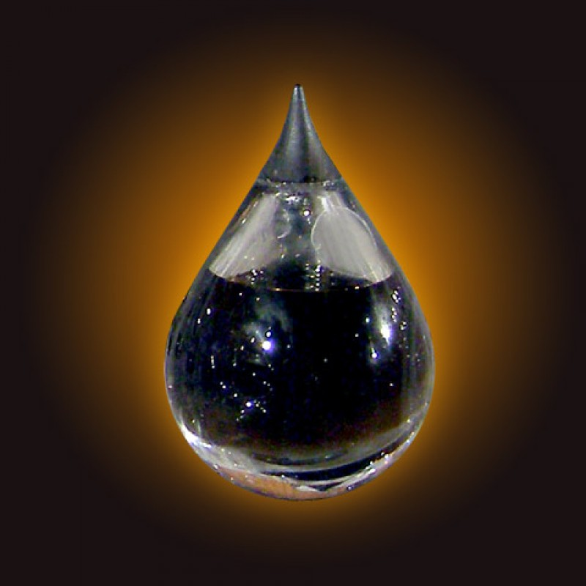
Нафта - горюча корисна копалина, масляниста рідина темно-бурого або майже чорного кольору з характерним запахом.
Вона легше води (щільність 0,73 ... 0,97 г/см3), у воді практично нерозчинна.

Slide 6
За складом нафта - складна суміш вуглеводнів різної молекулярної маси, головним чином рідких (в них розчинені тверді і газоподібні вуглеводні)

Slide 7
Фізичні властивості нафти
Густина— 760–990 кг/м³
Вона містить велике число різних органічних речовин і тому характеризується не температурою кипіння, а температурою початку кипіння рідких вуглеводнів - звичайно >28 °C, рідше > 100 °C — для важких нафт
Теплота згоряння — 43,7-46,2 МДж/кг.

Slide 8
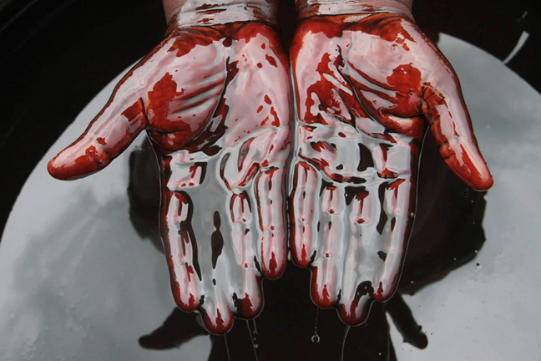
Колір нафти
Колір нафти змінюється від жовтого до чорного забарвлення з ростом її густини.
Нафтові вуглеводні (бензин, лігроїн, гас і деякі висококиплячі продукти), як правило, безбарвні, якщо добре очищені.

Slide 9
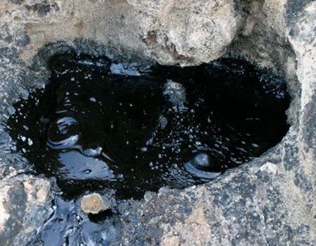
Нафта і газ є єдиними невідновлюваними корисними копалинами, що мають здатність переміщатися. Через свою рухомість вони можуть завдавати шкоди довкіллю, але і накопичуються в надрах та утворюють поклади.

Slide 10
Країни-продуценти нафти

Slide 11
Більша частина нафтових родовищ розсереджена по семи регіонах світу :
Перська затока — Північна Африка;
Мексиканська затока — Карибське море
о-ви Малайського архіпелагу і Нова Гвінея;
Західний Сибір;
Північна Аляска;
Північне море (головним чином норвезький і британський сектори);
о. Сахалін з прилеглими ділянками шельфу.

Slide 12
Поклади нафти в Україні

Slide 13
Нафта в Україні
На території України поклади нафти є у Передкарпатті, у Дніпровсько-Донецькій областях та на шельфі Чорного і Азовського морів

Slide 14
Видобуток нафти

Slide 15
Нафтові вежі 1920р.

Slide 16
Основні процеси переробки нафти
Первинна переробка
Перегонка -
при атмосферному тиску
у вакуумі
Вторинна переробка
2. Крекінг
(термічний, каталітичний, гідрокрекінг)
Розщеплення великих молекул вуглеводнів нафти при високих температурах, тиску і наявності каталізаторів для збільшення виходу легших моторних палив, розчинників та сировини для виробництва пластмас, хімічних волокон, каучуків тощо.
3. Риформінг (ароматизація)
Спосіб переробки нафтопродуктів для добування ароматичних вуглеводнів.

Slide 17
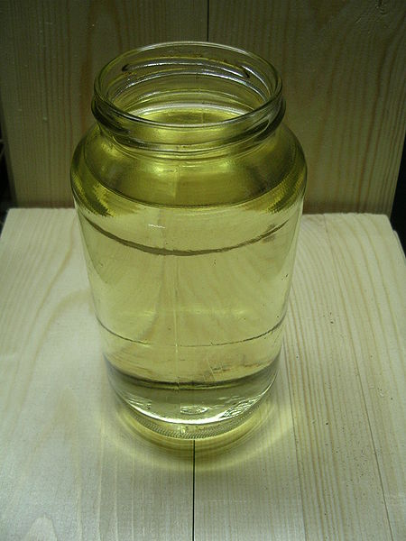
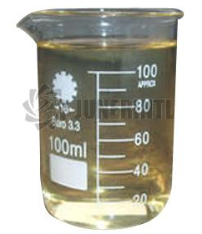
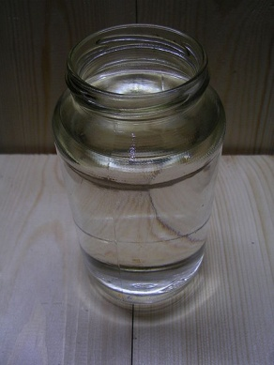
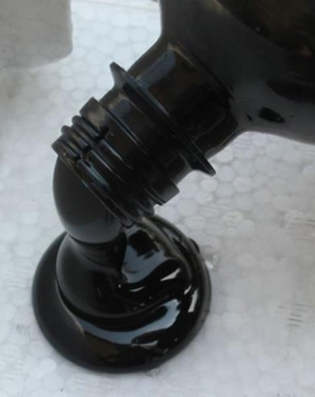
Первинна переробка нафти (ректифікація)
Бензин
Паливо для двигунів внутрішнього згорання
Лігроїн
Компонент реактивного пального
Гас
Дизельне та реактивне пальне
Газойль
Дизельне та котельне пальне
Мазут
Переробка на мастильні засоби, котельне пальне, гудрон

Slide 19
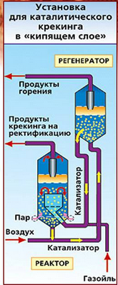
Вторинна переробка нафти. Крекінг
Крекінг
(розщіплювати)
Термічний
(470-550°С)
Розщеплення під дією високої температури. Протікає повільно. Використовується для отримання бензину, газойлевих фракцій
Каталітичний
Розщеплення під дією каталізатора. Протікає швидко. Використовується для отримання бензину, газойлевих фракцій

Slide 21
Забруднення навколишнього середовища

